Slide 1

Semi Project Presentation
따릉이 공공데이터를 활용한 편도 · 왕복 예측모델
4조 - 권용진 신현정 유지수 정재원

Slide 2

01
02
03
04
05
팀 구성원 및 소개
기획 배경 및 목표
추진 계획
데이터 수집 및 분석
결과 및 기대 효과
Index

Slide 3
01
팀 구성원 및 소개
업무분담
권용진 : 지도 시각화 연구
프로젝트 목적에 맞는 형태로 위치 시각화 이용방법 연구
데이터 시각화
유지수 : 전처리
변수 정리, 파일형식 통일, 처리속도 향상을 위한 전처리
데이터 시각화
신현정 : 기초 통계량 작업
왕복, 편도 구분 , 시간에 따른 이용량 (년, 월, 일, 시)
센터로 이동되는 불필요 따릉이 전처리
정재원 : 작업 분배 및 기술적 지원 수행
프로젝트 총괄 및 분석 모형 생성
데이터 통합 및 전체적인 데이터 전처리 확인

Slide 4
02
기획배경 및 목표
서울시 공공 데이터 정보를 활용하여
따릉이 재배치 문제에 대한 해결방안 모색
- 따릉이 정류소에 존재하는 자전거의 수량이 부족하여 이용하지 못하는 경우가 있음
>> 특히 도심에서 외곽으로 이동하는 수요에 자주 발생
- 따릉이 재배치 요원이 활동하고 있으나, 특정한 정류소가 텅텅 비는 현상은 빈번하게 발생
>> 149명의 인원이 3교대로 활동하고 있다고 함
따릉이 대여 시스템 자체적으로 알 수 있는 정보만으로 재배치에 기여할 수 있는 방안 모색
분석에 사용된 데이터 만으로 해당 자전거가 정류소로 돌아올지 여부를 판단하는 것을 목표로 함

Slide 5
03
추진계획
프로젝트 진행계획
01
02
03
04
05
데이터 이해
데이터 전처리
탐색적 분석 및
시각화
분석 모형 생성
모델 평가
따릉이 정류장 별
좌표 데이터 확인
따릉이 대여 데이터에서
기본 정보 파악
- 1차 전처리
데이터 형태 통일
불필요한 요소 제거
- 2차 전처리
분석에 필요한 형태로 가공
- 기초적인 통계분석과
시각화를 통해 특징 파악
- 기초 통계를 통한 정보 정리
데이터를 범주 별로 분류
- 탐색결과를 토대로
적절한 방법론 선택 및
적합한 모형 생성
- 논거를 뒷받침할 데이터
처리 및 정리
- 훈련데이터와 학습데이터를 이용하여 모델 평가 및 개선시도

Slide 6
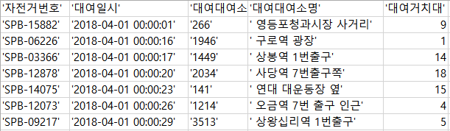
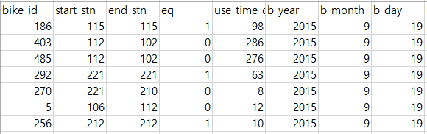
04
데이터 수집 및 전처리
전처리 이전의 데이터
전처리 이후의 데이터
Picture
이용 데이터 : 서울 열린 데이터 광장 -> 서울 공공 자전거 대여 이력
- 2015.09 ~ 2019.11 간의 데이터가 축적 되어 있음
- 자전거 번호, 대여 시간, 대여정류장 번호, 대여정류장 명, 반납시간, 반납 정류장 명, 거치대 번호, 이용시간, 이용거리 등으로 분류 되어 있음
- 47여 개의 파일이 CSV, XLS 등으로 제공 중
파일 당 100만 ~200만 건 정도의 레코드가 기록되어 있음
(전체 약 33,000,000건)
필요한 데이터만 추출하여 분석에 이용하기 편하도록 전처리
정류소 일치 변수 생성:
대여 정류소와 반납 정류소 일치할 경우 1, 다를 경우 0
- 기존에 기록 되어 있던 이용시간이 0 또는 수치 오류로 기입된 경우가 많아, 반납과 대여 시간 차이를 계산하여 이용시간 계산 변수 생성
- 요일 정보 추가하여 저장
- 처리속도 향상을 위해 사용하지 않을 정보, 한글 등 제거

Slide 7
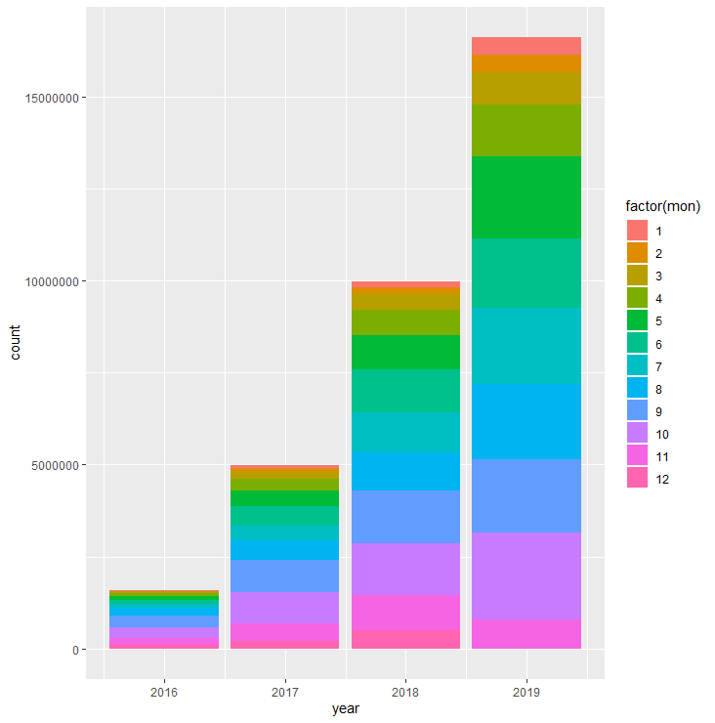
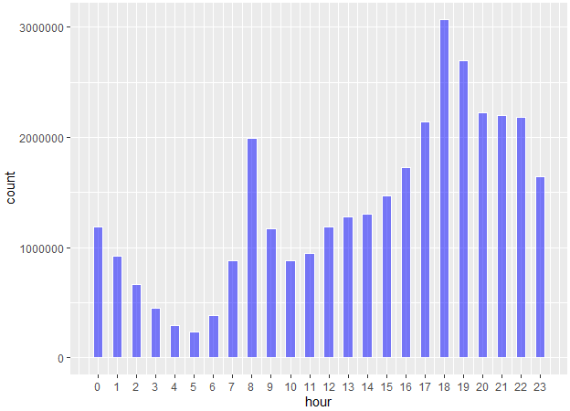
04
탐색적 분석
연도/월, 시간대 별 이용량 비교
2016~2019 4개년, 월 별 이용량
시간대 별 이용량
연도별 볼륨 차이가 크므로 나눠서 분석해볼 필요가 있음
- 따릉이 이용건수는 매년 대폭 증가
- 시간대 에 따라 이용 형태에 영향을 줄 수 있음

Slide 8
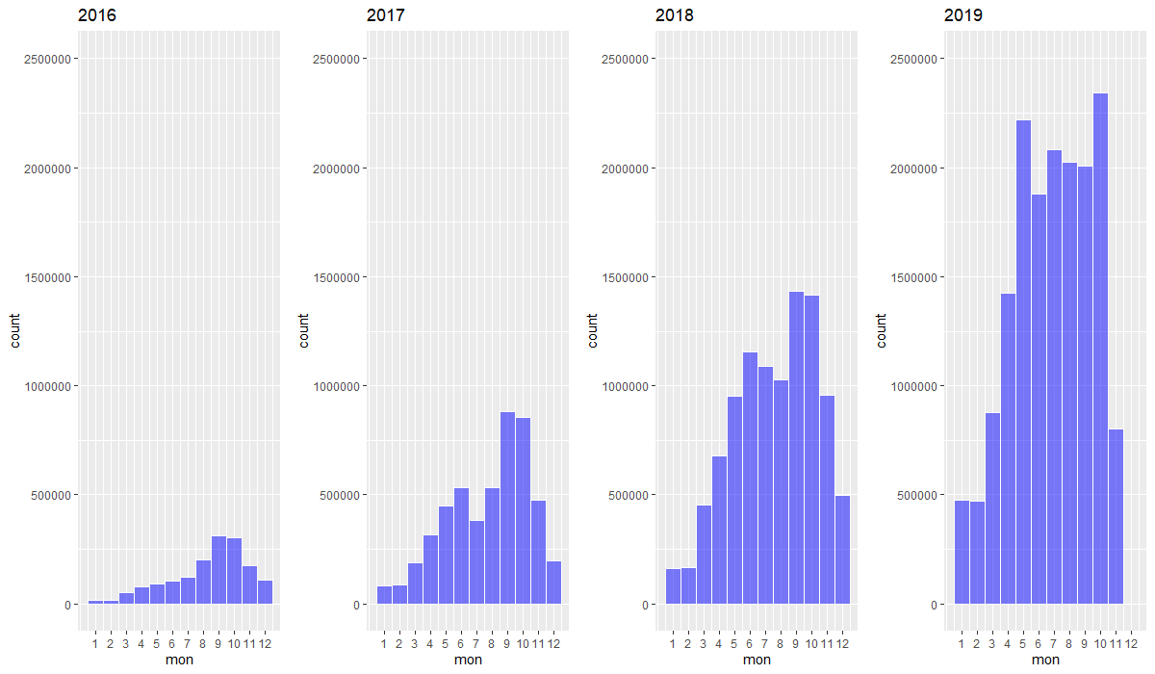
04
탐색적 분석
연도, 월 별 이용량 증가 추이
2016~2019 4개년, 월 별 이용량 증가추이
마찬가지로, 따릉이 이용건수는 매년 대폭적으로 증가하고 있음을 시각화를 통해 확인 가능
또한 월별로 이용 형태가 다를 수 있음을 암시

Slide 9
04
탐색적 분석
편도 왕복 그룹 간 평균비교
편도
최소값 | 1.0
1사분위수 | 26.0
중앙값 | 49.0
평균값 | 54.4
3사분위수 | 73.0
최대값 | 6473.0
왕복
최소값 | 1.0
1사분위수 | 8.0
중앙값 | 16.0
평균값 | 25.3
3사분위수 | 33.0
최대값 | 8671.0
편도 이용자와 왕복이용자를 구분하여 이용시간 평균을 살펴본 결과,
편도이용자와 왕복이용자의 평균 차이가 있을 것으로 예상됨

Slide 10
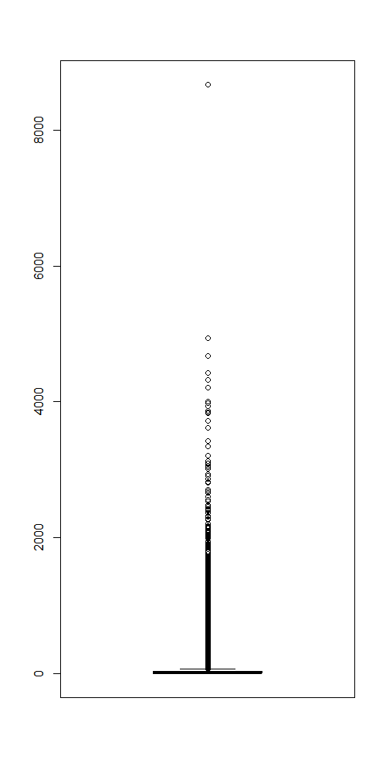
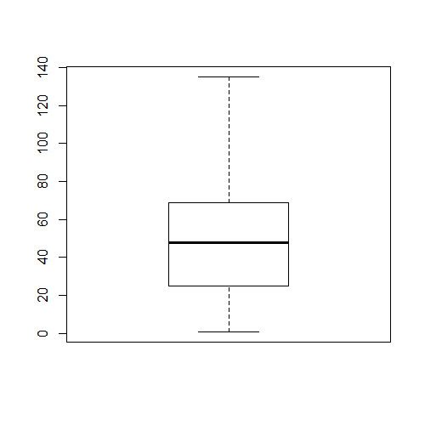
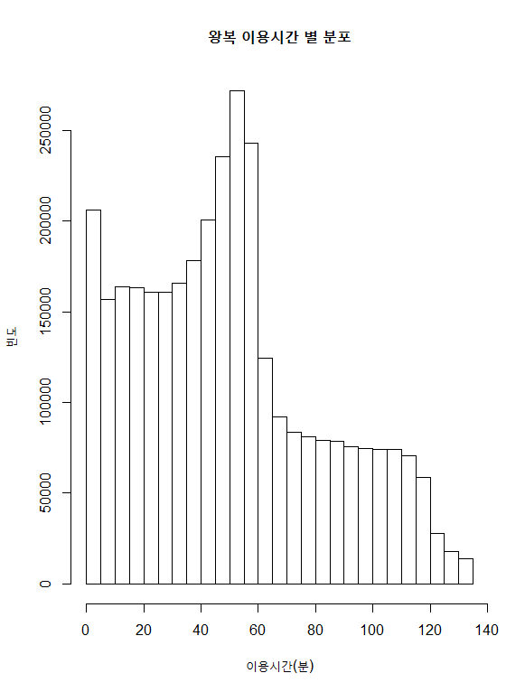
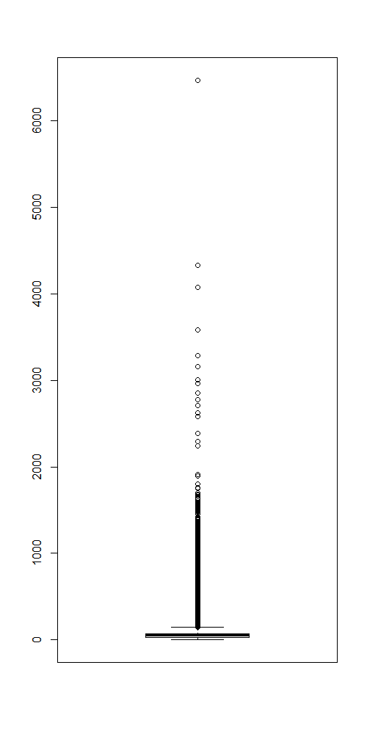
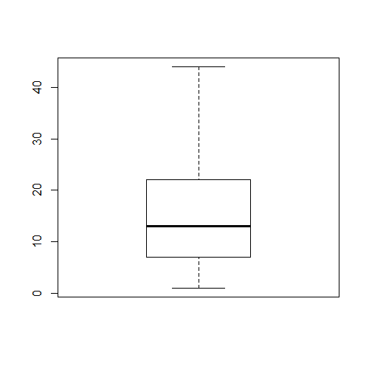
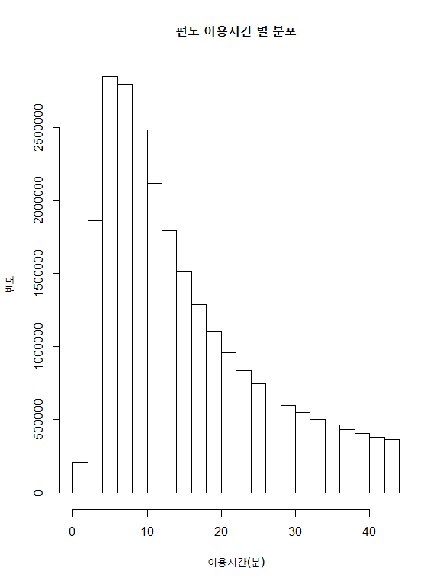
04
탐색적 분석
왕복과 편도의 동질성 검정
- 편도와 왕복, 두 집단의 동일집단 여부를 통계적 검증한 결과 동일집단으로 볼 수 없다는 결론
- 이용 패턴에 따라 다른 분포와 범위를 보이는 것을 시각화 하여 확인
- 이상치의 범위가 매우 크므로 분석을 위해 박스에 들어오도록 데이터를 잘라낼 필요가 있음
왕복
편도

Slide 11
05
모델 설정
로지스틱 회귀분석
이분법적 판단을 요하므로 로지스틱 회귀 모델을 이용하기로 함
>> 편도/왕복여부 0,1 을 다른 변수를 통해 판단
미래는 알 수 없는 것이 전제이므로 사후적 데이터는 배제
>> 이용거리, 이용시간, 반납 일시, 반납 대여소 등은 사용 불가한 정보
편도 왕복 여부를 결정하는데 영향을 미치는 변수를 탐색해야 함

Slide 12
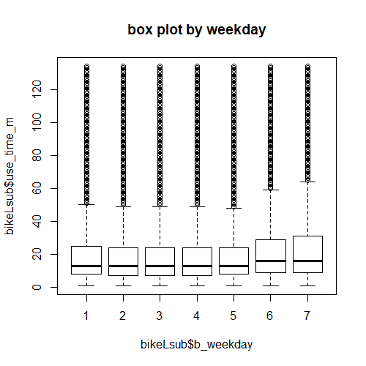
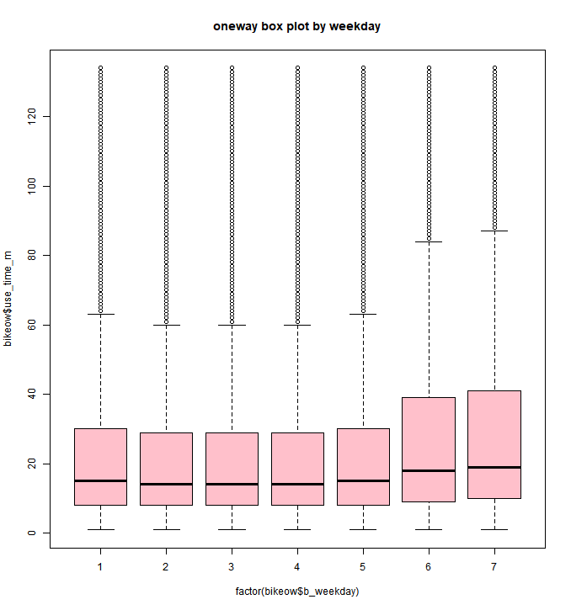
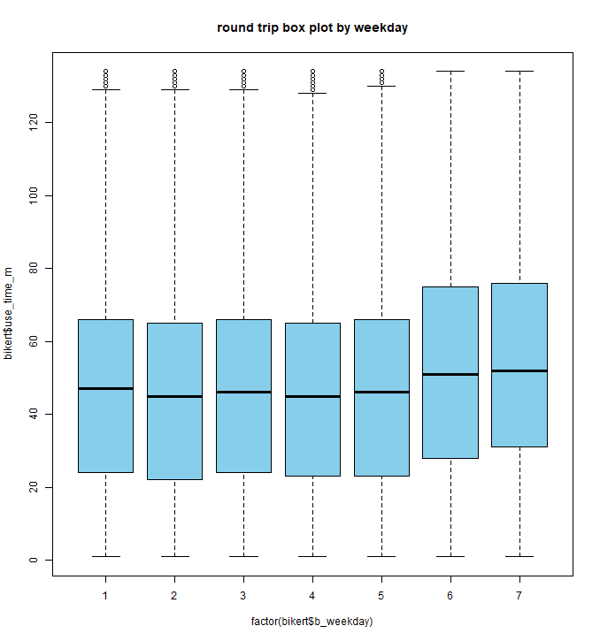

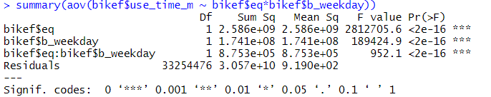
06
변수 탐색
요일 별 분석 (분산분석)
주 효과 분석
상호작용 분석
편도 왕복
분산분석 수행 결과
-요일로 나누어서 분석 수행
P값이 0.05보다 작으므로 귀무가설 기각
즉 그룹 내 값이 같지 않음을 확인
이원 분산분석 수행 결과
P값이 0.05보다 작으므로 귀무가설 기각
편도와 왕복, 요일은 이용시간에 동시에 영향을 줌

Slide 13
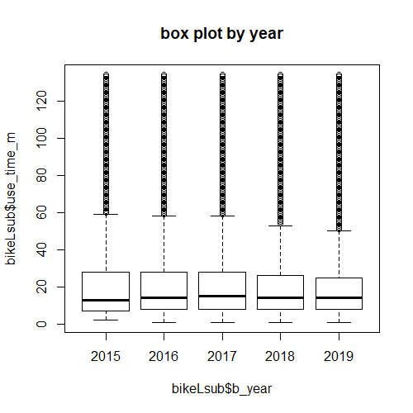
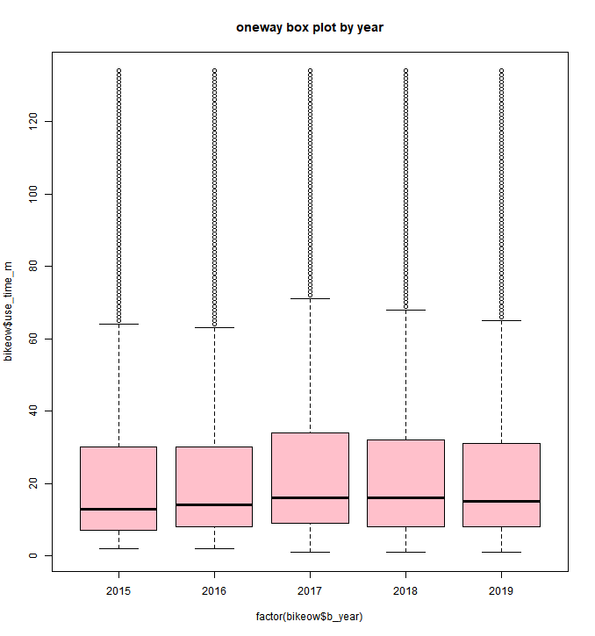
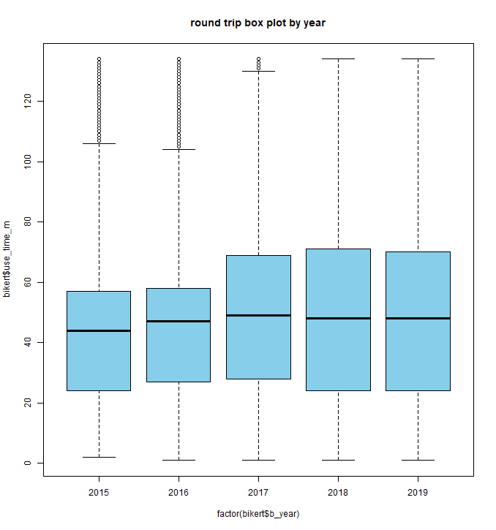

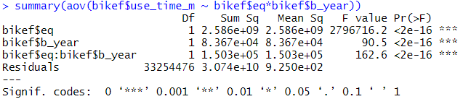
06
변수 탐색
연도 별 분석 (분산분석)
주 효과 분석
상호작용 분석
편도 왕복
분산분석 수행 결과
-년으로 나누어서 분석 수행
P값이 0.05보다 작으므로 귀무가설 기각
즉 그룹 내 값이 같지 않음을 확인
이원 분산분석 수행 결과
P값이 0.05보다 작으므로 귀무가설 기각
편도와 왕복, 연도는 이용시간에 동시에 영향을 줌

Slide 14
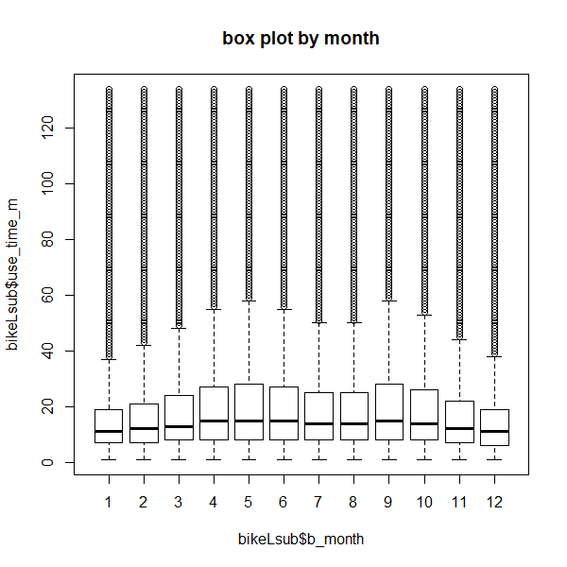
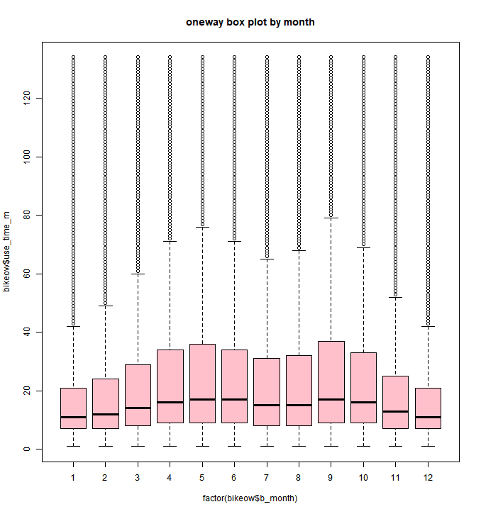
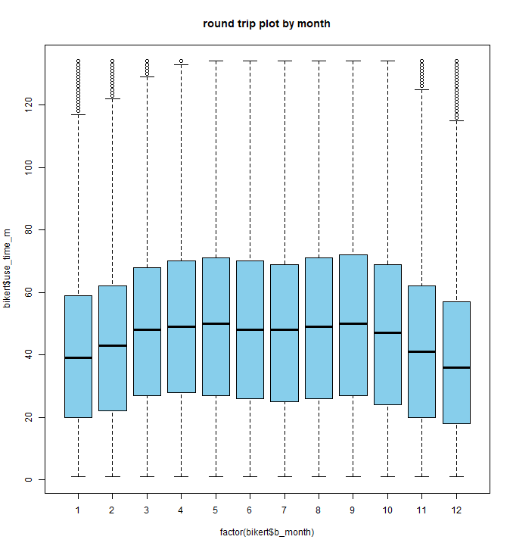

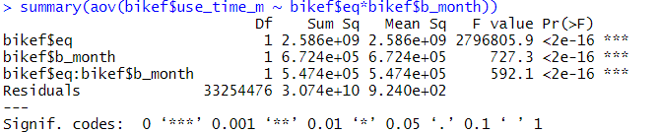
06
변수 탐색
월 별 분석 (분산분석)
주 효과 분석
상호작용 분석
편도 왕복
분산분석 수행 결과
-월로 나누어서 분석 수행
P값이 0.05보다 작으므로 귀무가설 기각
즉 그룹 내 값이 같지 않음을 확인
이원 분산분석 수행 결과
P값이 0.05보다 작으므로 귀무가설 기각
편도와 왕복, 월은 이용시간에 동시에 영향을 줌

Slide 15
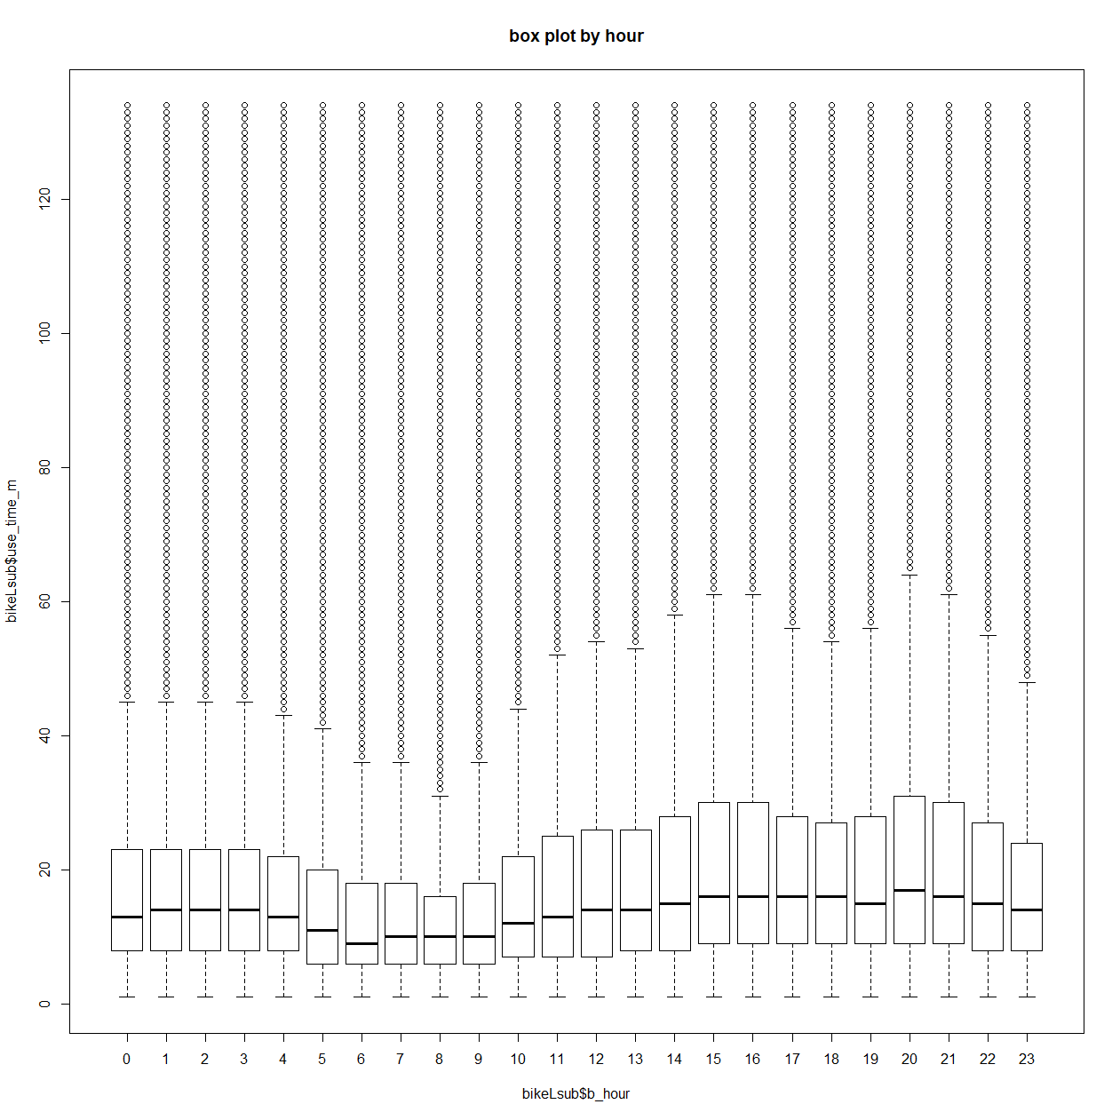
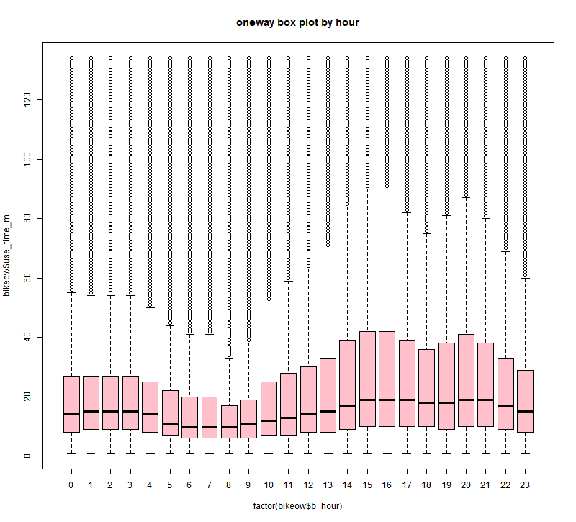
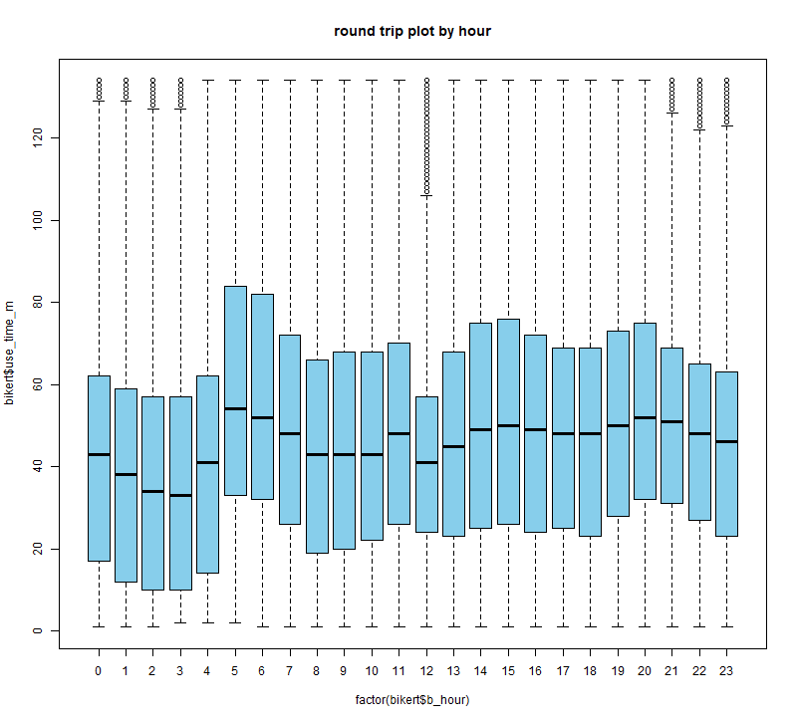

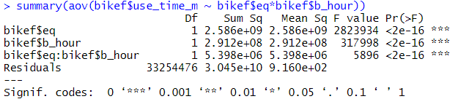
06
변수 탐색
시간 별 분석 (분산분석)
주 효과 분석
상호작용 분석
편도 왕복
분산분석 수행 결과
-시간으로 나누어서 분석 수행
P값이 0.05보다 작으므로 귀무가설 기각
즉 그룹 내 값이 같지 않음을 확인
이원 분산분석 결과
P값이 0.05보다 작으므로 귀무가설 기각
편도와 왕복, 시간은 이용시간에 동시에 영향을 줌

Slide 16
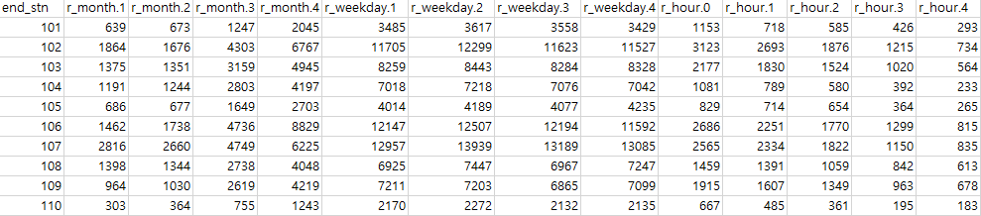
07
클러스터링 – K-means
분류분석을 위한 전처리
정류소 번호
월 별 대여건수
요일 별 대여건수
시간대 별 대여건수
정류소 별 대여 건수를 월 별, 요일 별, 시간대 별로 합계 후 K-means 클러스터링 수행
>> 유사한 정류소 그룹화

Slide 17
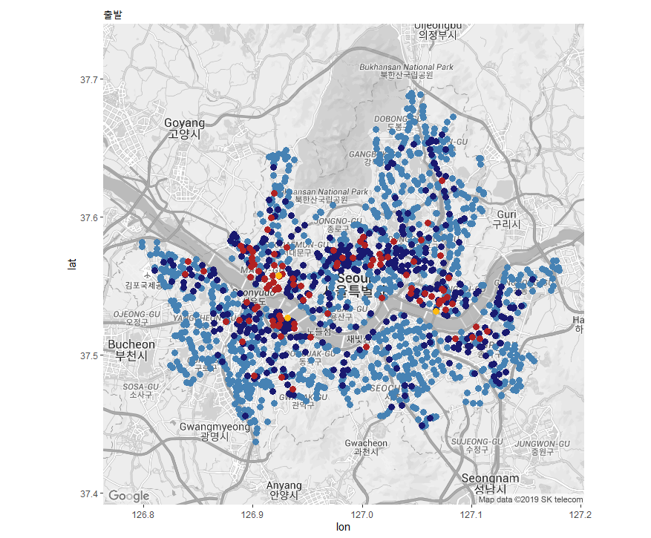
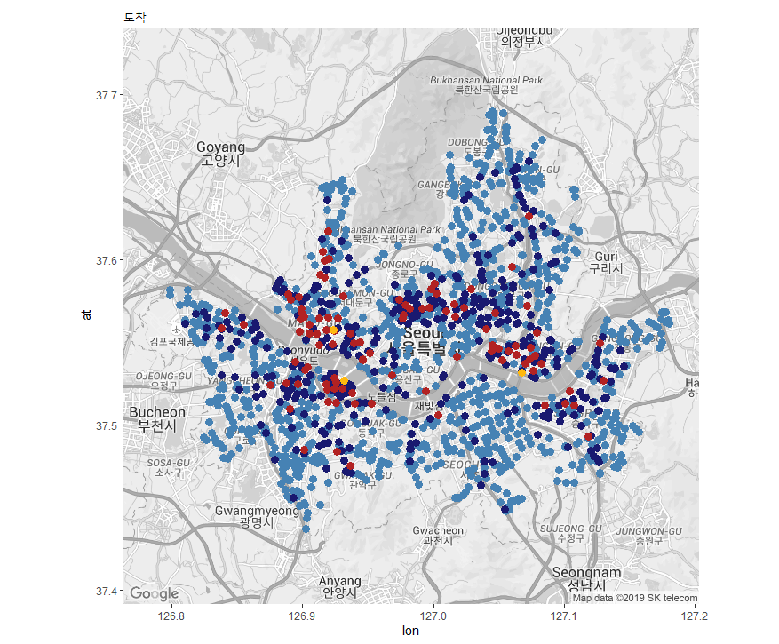
07
클러스터링 – K-means
클러스터 별 시각화 및 그룹 특성
- 그룹화한 정류소의 위치 시각화 (R – ggmap)
 | Group 1 | Group 2 | Group 3 | Group 4
특징 | - 서울 외곽 지역 - 주거 지역 - 가장 많은 정류장 분포 | - 출퇴근 지역 - Group4에 비해 이용량이 많음 - 역세권 + 관광지 | - 한강공원 근처 - 유동인구 많음 | - 출퇴근 지역 - 역세권
대표 정류소 | - 경희궁 자이 3단지 - 보강동 삼성리버빌 아파트 앞 - 신도림 2차 e편한세상 아파트 앞 | - 망원역2번출구(망리단길) - 종각역1번출구(광화문근처) - 롯데월드 타워 | - 홍대입구 2번출구 - 여의나루 1번출구 - 뚝섬유원지 1번출구 | - 목동 3단지 시내버스 정류장 - 탑골공원 앞 - 광흥창역 2번출구

Slide 18
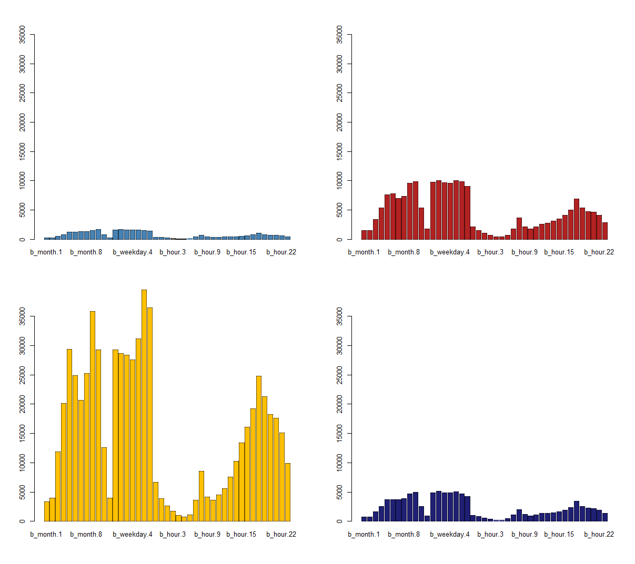
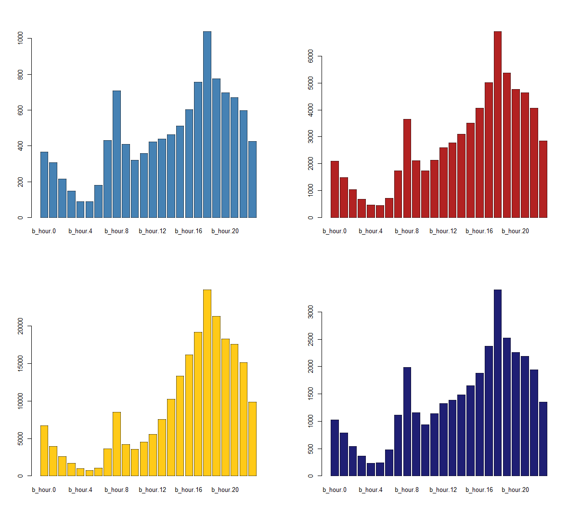
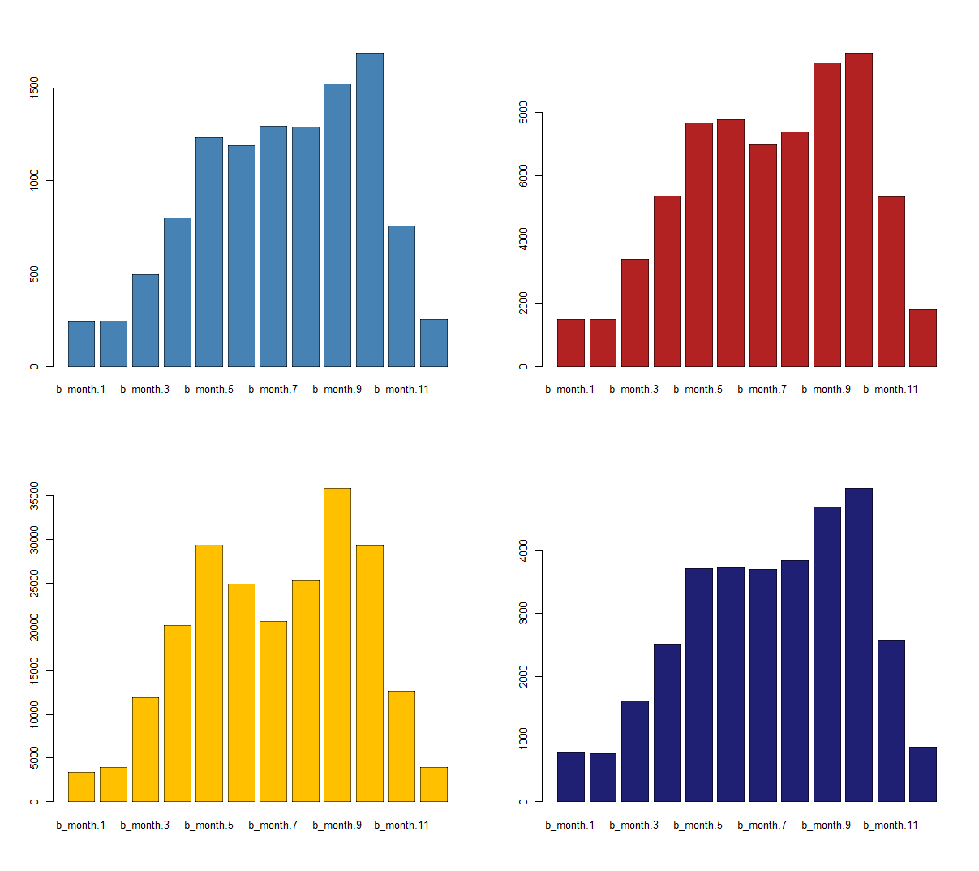
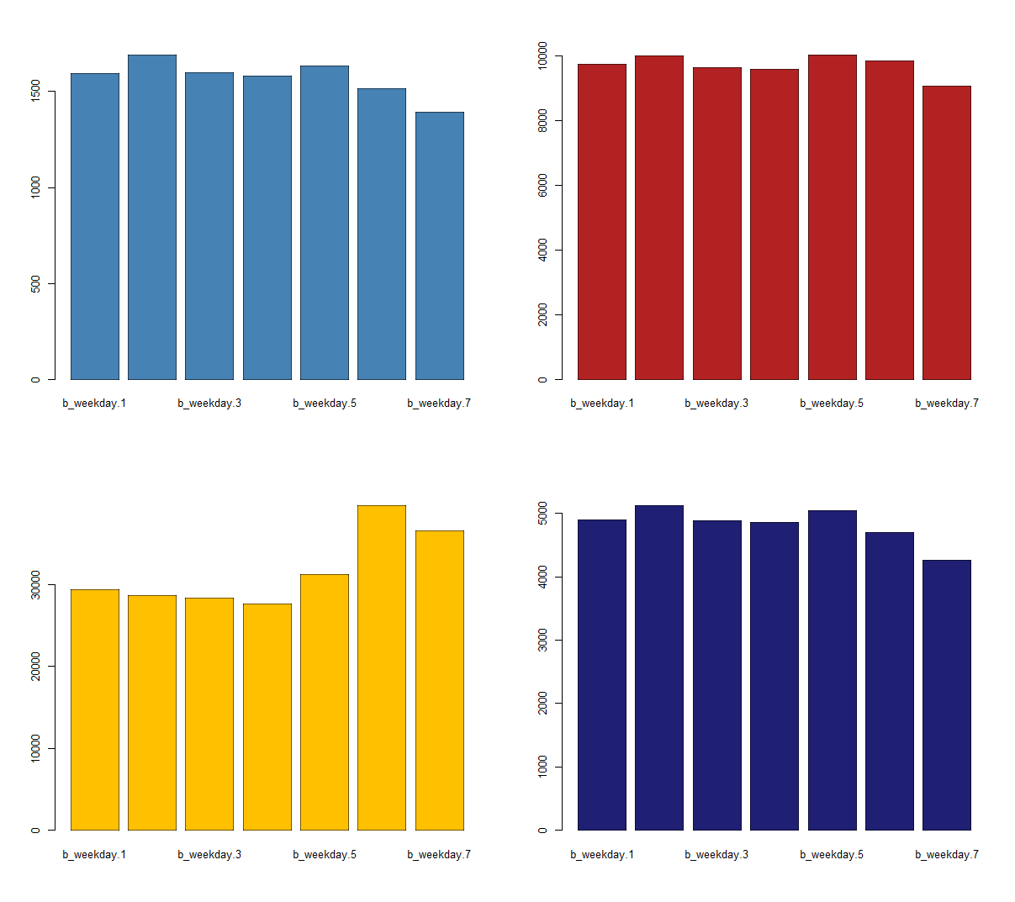
07
클러스터링 – K-means
그룹별 통계량
- 그룹화한 정류소의 통계량 시각화 (R – ggplot2)
- 대여건수
- 시간
Group 1
Group 2
Group 1
Group 2
Group 3
Group 4
Group 3
Group 4
- 월
- 요일
Group 1
Group 2
Group 1
Group 2
Group 3
Group 4
Group 3
Group 4

Slide 19
08
로지스틱 회귀분석
따릉이 이용 패턴에 영향을 줄 것으로 예상되는 요인으로 정류장 위치, 대여 시간대, 월, 요일 등이 있음
정류장의 경우 많은 수가 존재하고 정류장 자체를 변수로 사용하기에는 곤란한 점이 존재하므로
주요 정류장을 선정하여 해당 정류장에서 발생하는 사례를 분석
연도의 측면에서 보면 대여 건수의 볼륨이 점점 커지는 추세이므로 특정 년도 별로 분리해서 볼 필요가 있음
이를 고려하여 대여 건수가 가장 많은 207대여소의 데이터를 연도별로 로지스틱 회귀분석에 투입 함
모델 설명
종속변수
Y(0,1)
자전거의 복귀여부
독립변수
X~
월 구분(팩터) | 시간 대(팩터) | 요일(팩터)
수준 | 수준 | 수준
1~12 | 0~23 | 월,화,수,목,금,토,일 (1~7)

Slide 20
08
로지스틱 회귀분석
분석결과
2015년의 266건으로 2016년의 28946, 2017년의 40371, 2018년의 47333, 2019년의 65143 건 에 대하여 로지스틱 분석을 실시해 본 결과, 207번 정류장에 대해서는 적절한 적중률을 보였으나 다른 정류장에 예측모델을 사용할 경우 거의 예측에 성공하지 못함
클러스터별 로지스틱 분석의 경우도 50% 이상의 예측률을 보여주지 못함
2016~2018년도까지의 데이터를 학습데이터로 사용하고, 2019년도 데이터를 테스트데이터로 사용하여 편도/왕복 여부 예측해본 결과 2019년 전체 데이터에 대해 66.4% 예측률을 보임
연도 | 적중률
2015 | 48%
2016 | 72%
2017 | 71%
2018 | 70%
2019 | 68%
전체년도 | 69%
정류소 번호 207
' 여의나루역 1번출구 앞‘
로지스틱 분석 예측 정리표

Slide 21
09
개선사항 및 기대효과
모든 대여소를 검토하지 못한 결과로 향후 다양한 대여소를 대상으로 검토해볼 필요 있음
따릉이 자체 데이터 이외의 정보를 추가하여 예측력을 향상시켜야 함
클러스터 별 특성을 반영한 분석 필요
개선 사항
기대 효과
따릉이 대여시점의 정보만으로 이후에 대여소로 돌아올 것인지 판별
재배치 소요량을 적은 정보량으로 판단
대여소 별 특성에 따른 관리로 관리효율을 증대시킬 수 있음

Slide 22
Thank you

